Slide 1
Dekoracje i ozdoby świąteczne
Prace uczniów z klas 4-7

Slide 2
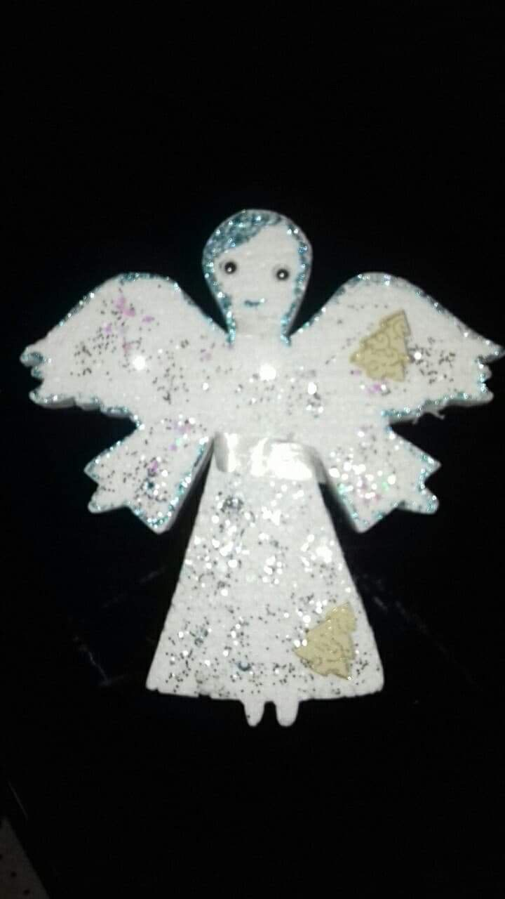
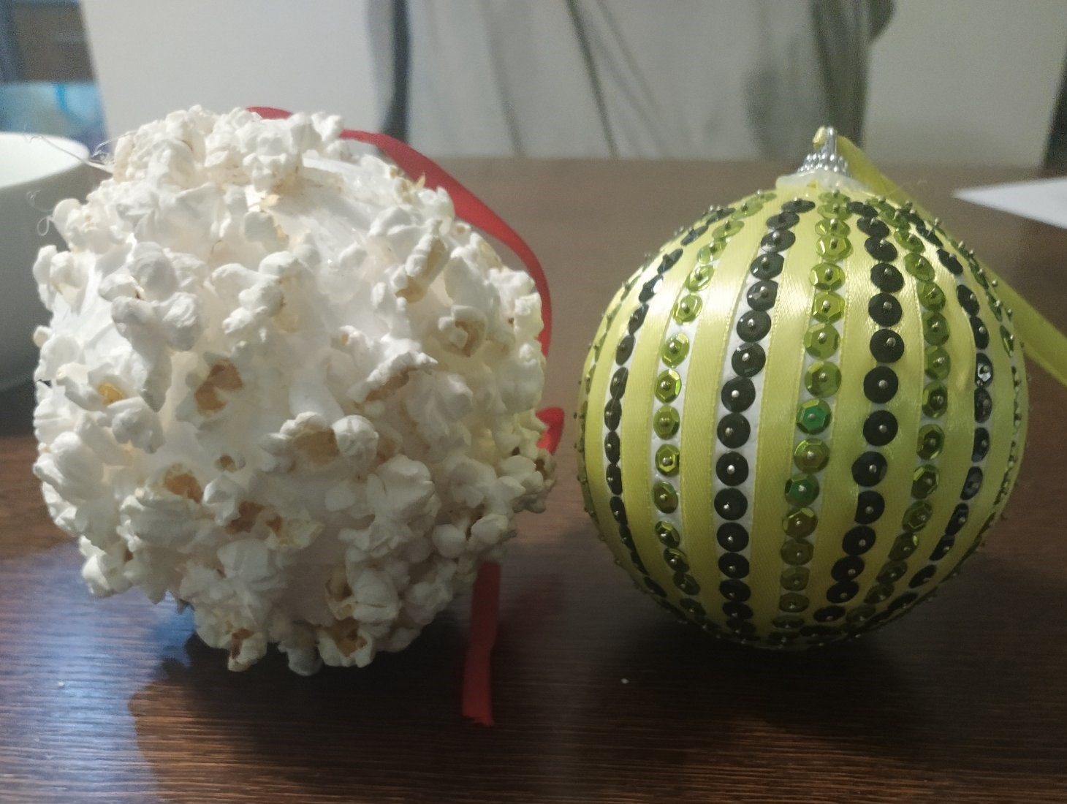
Blanka Kwaśniewska
klasa 4a
Mikołaj Kuświk
Jakub Nowak

Slide 3
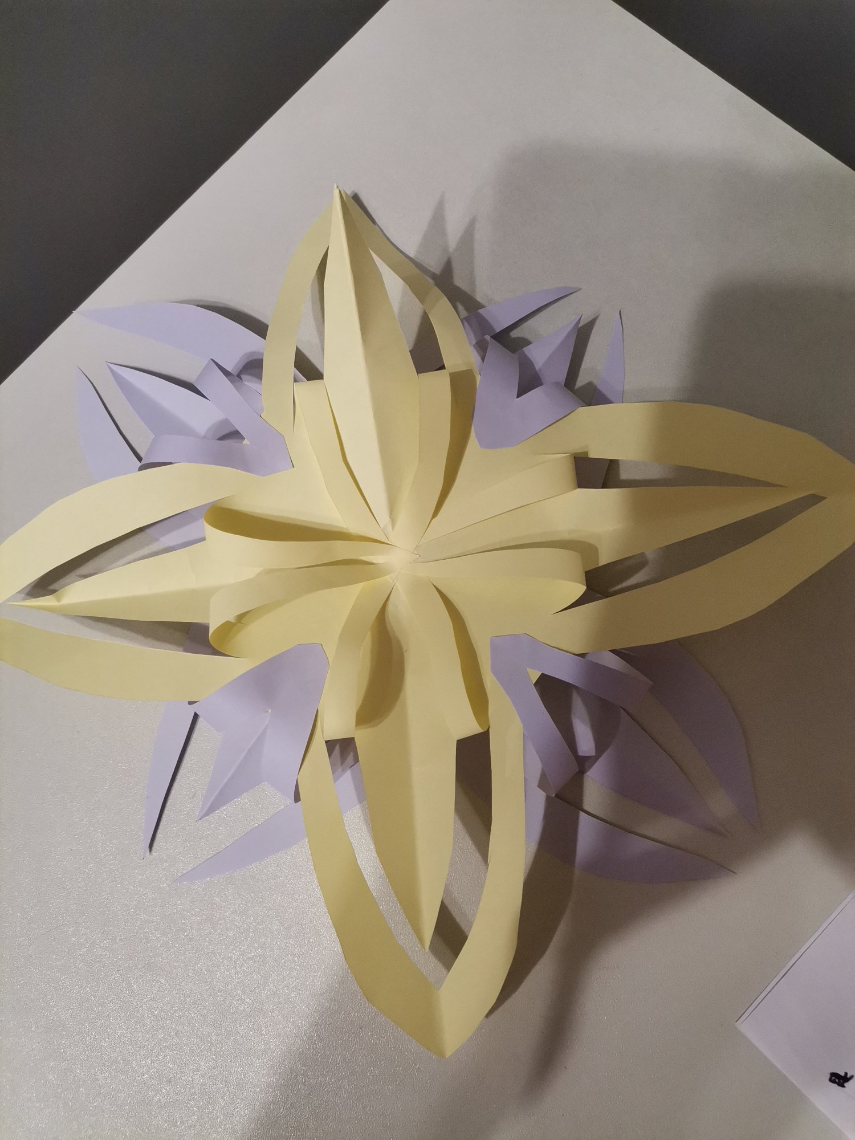
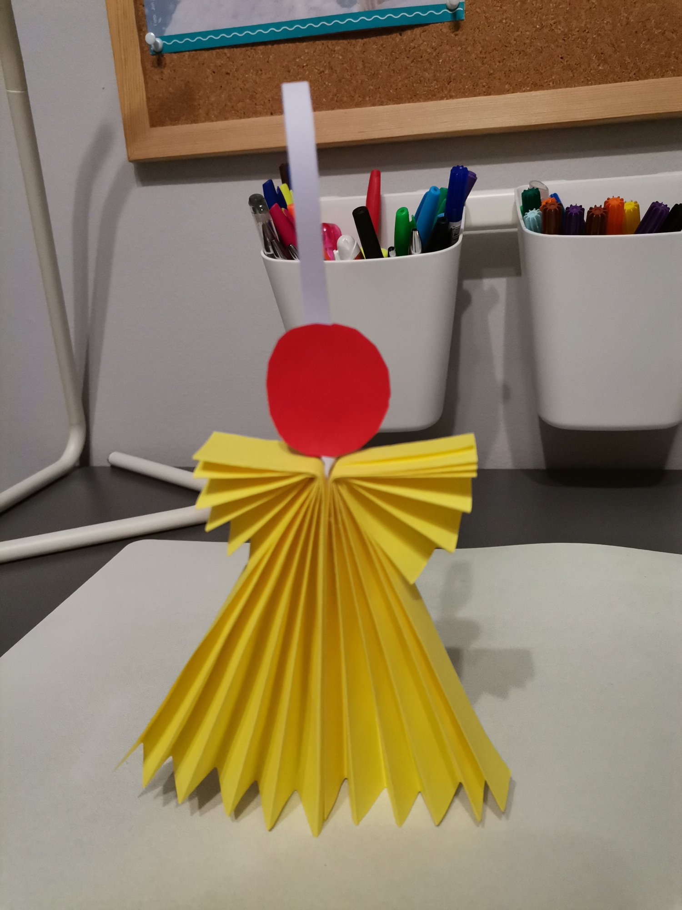
Lena Mikołajczyk
Nikola Pietrzak

Slide 4
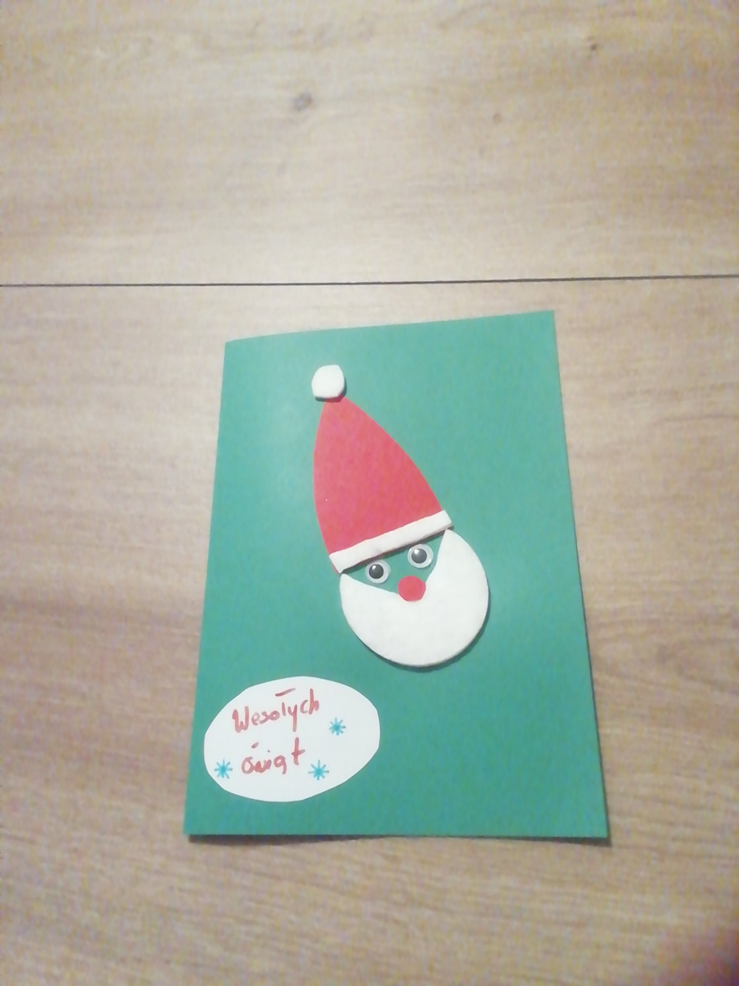
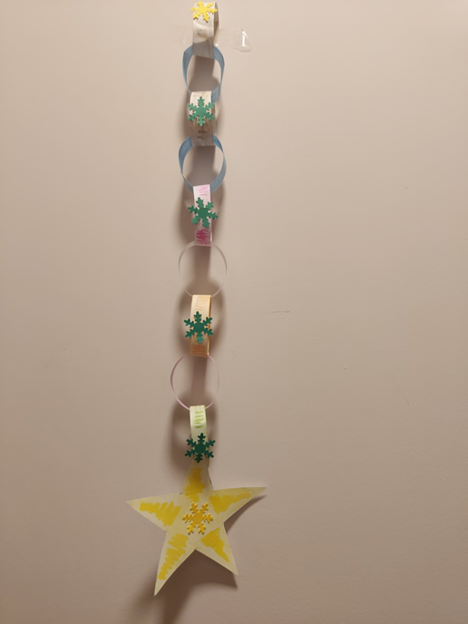
Adrianna Kaczmarek
Szymon Skiba

Slide 5
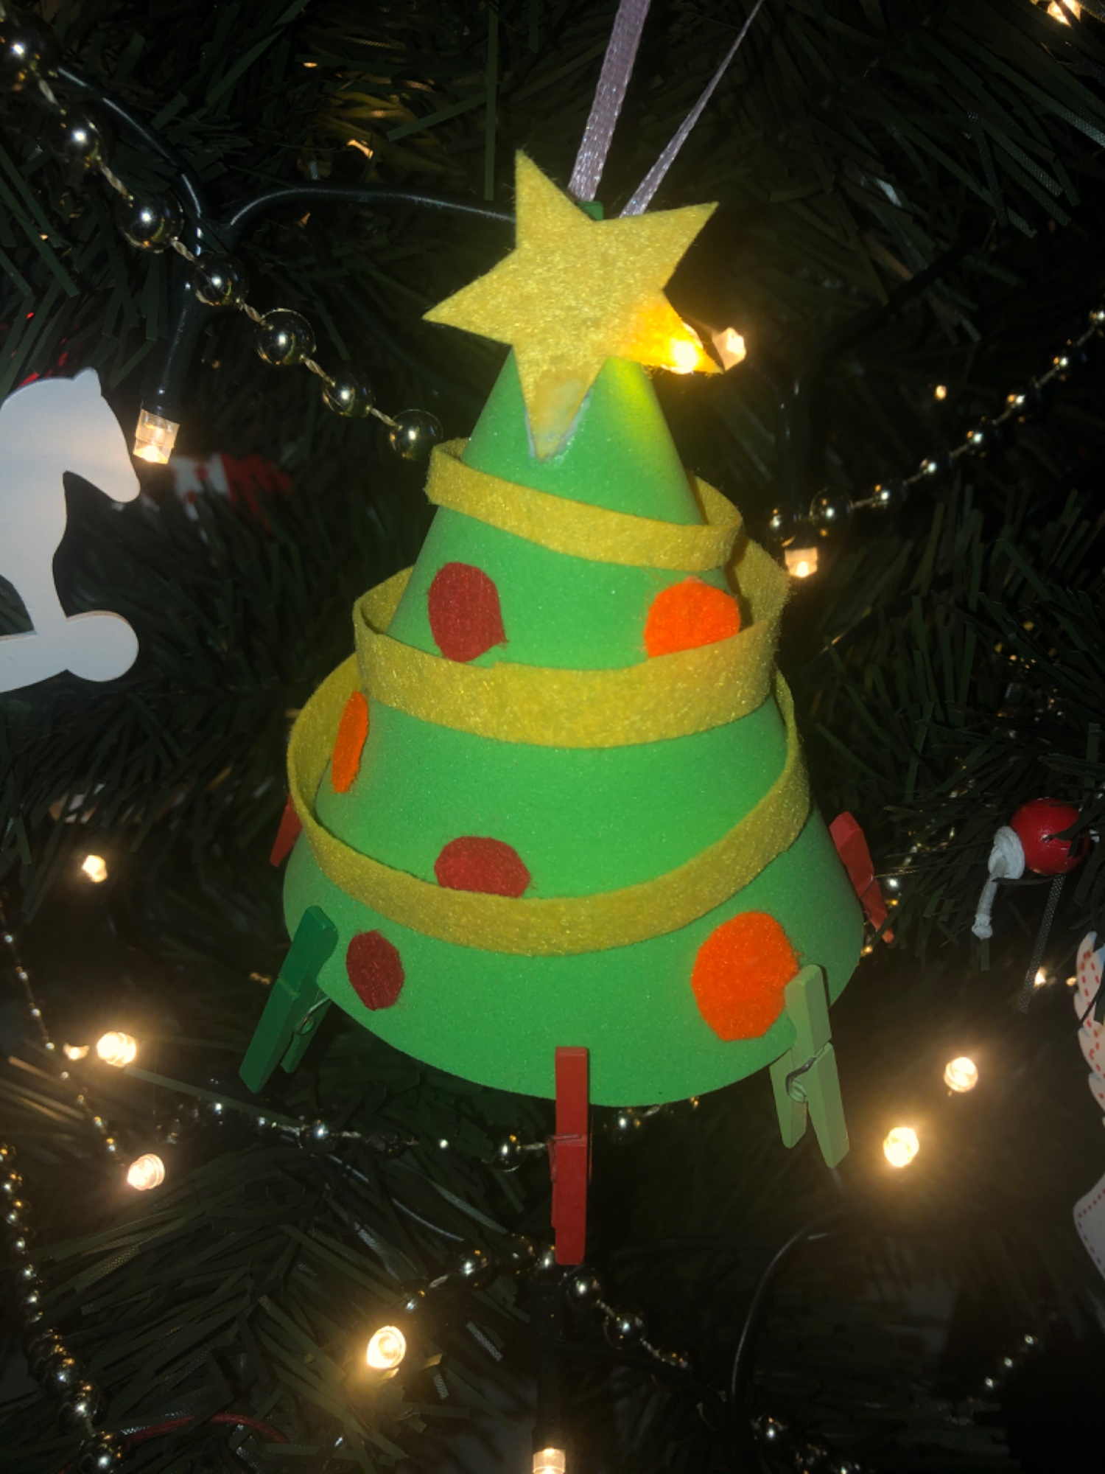
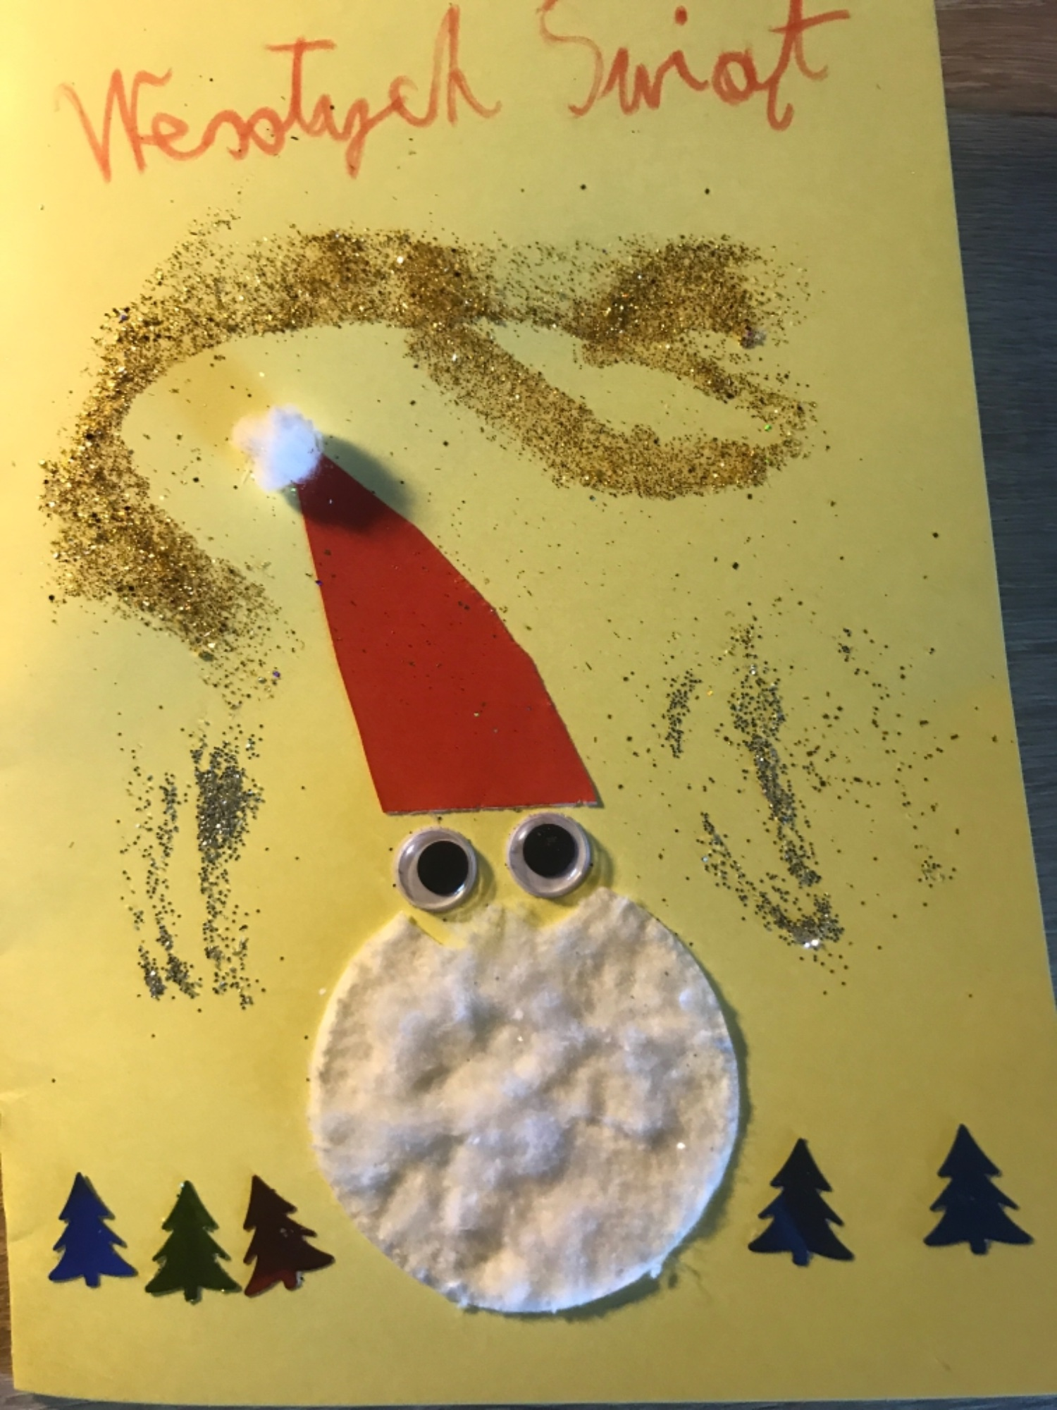
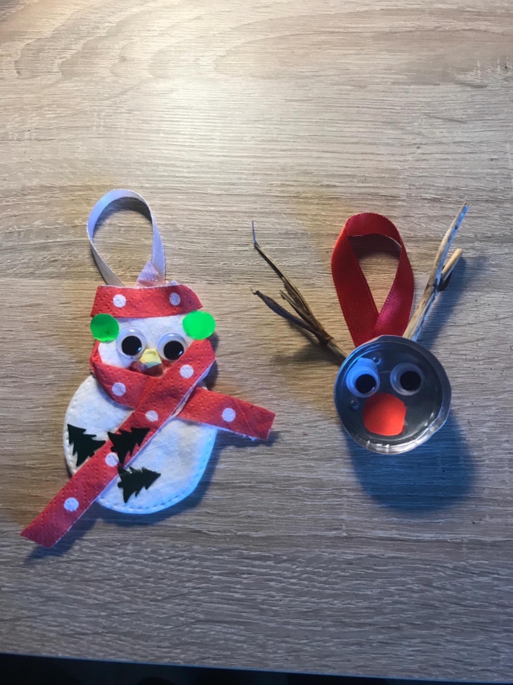
Wiktor Kłysz
Franciszek Ratajczyk

Slide 6
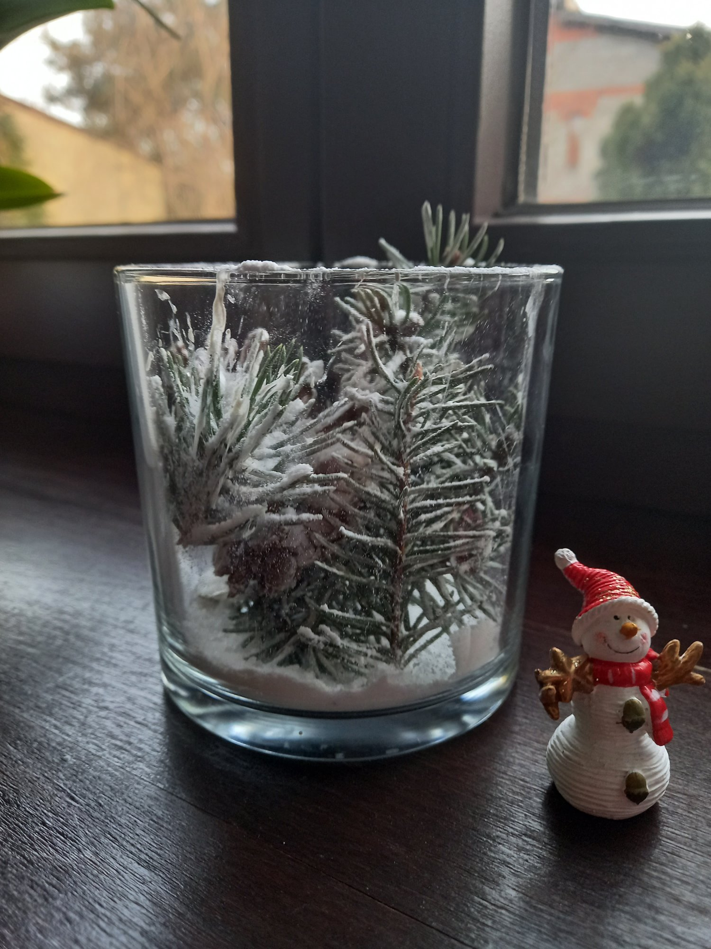
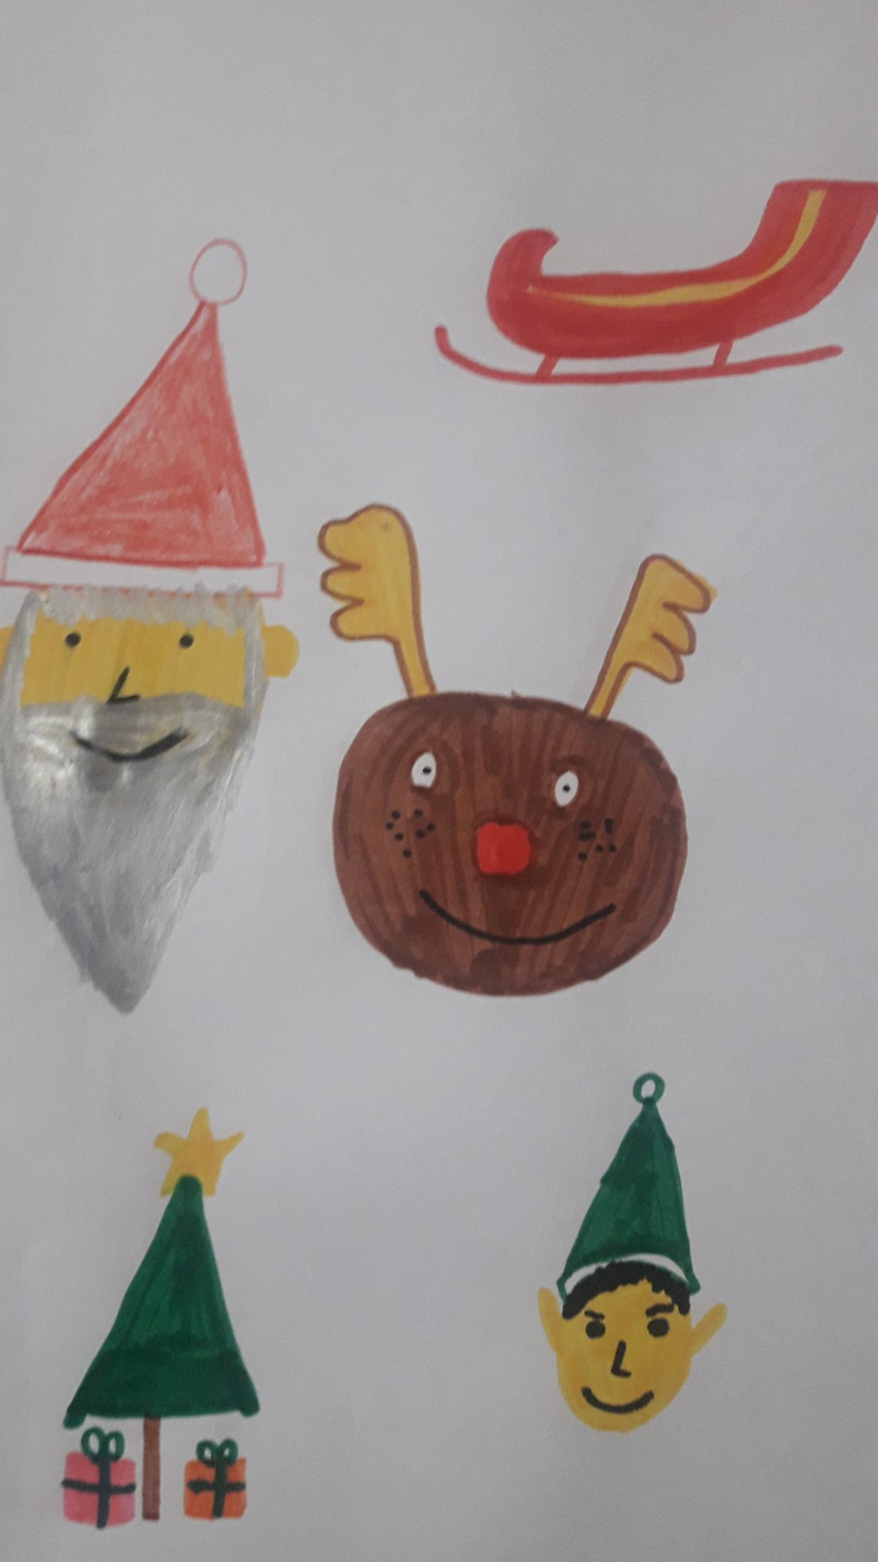
Norbert Owsiany
Jan Żuberek

Slide 7
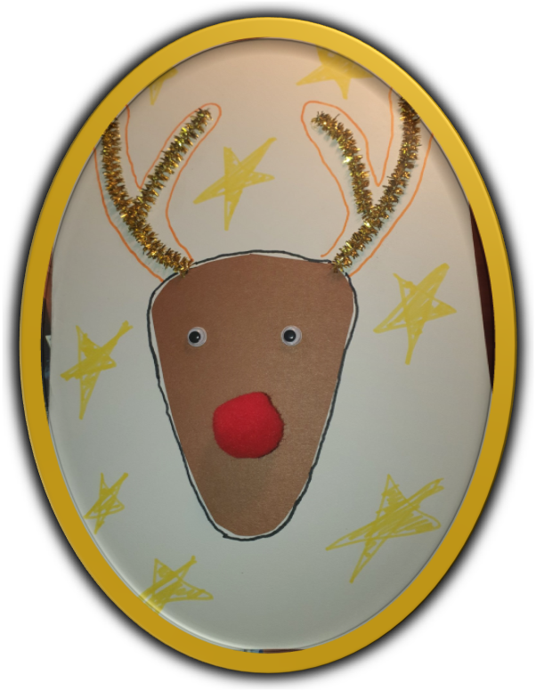
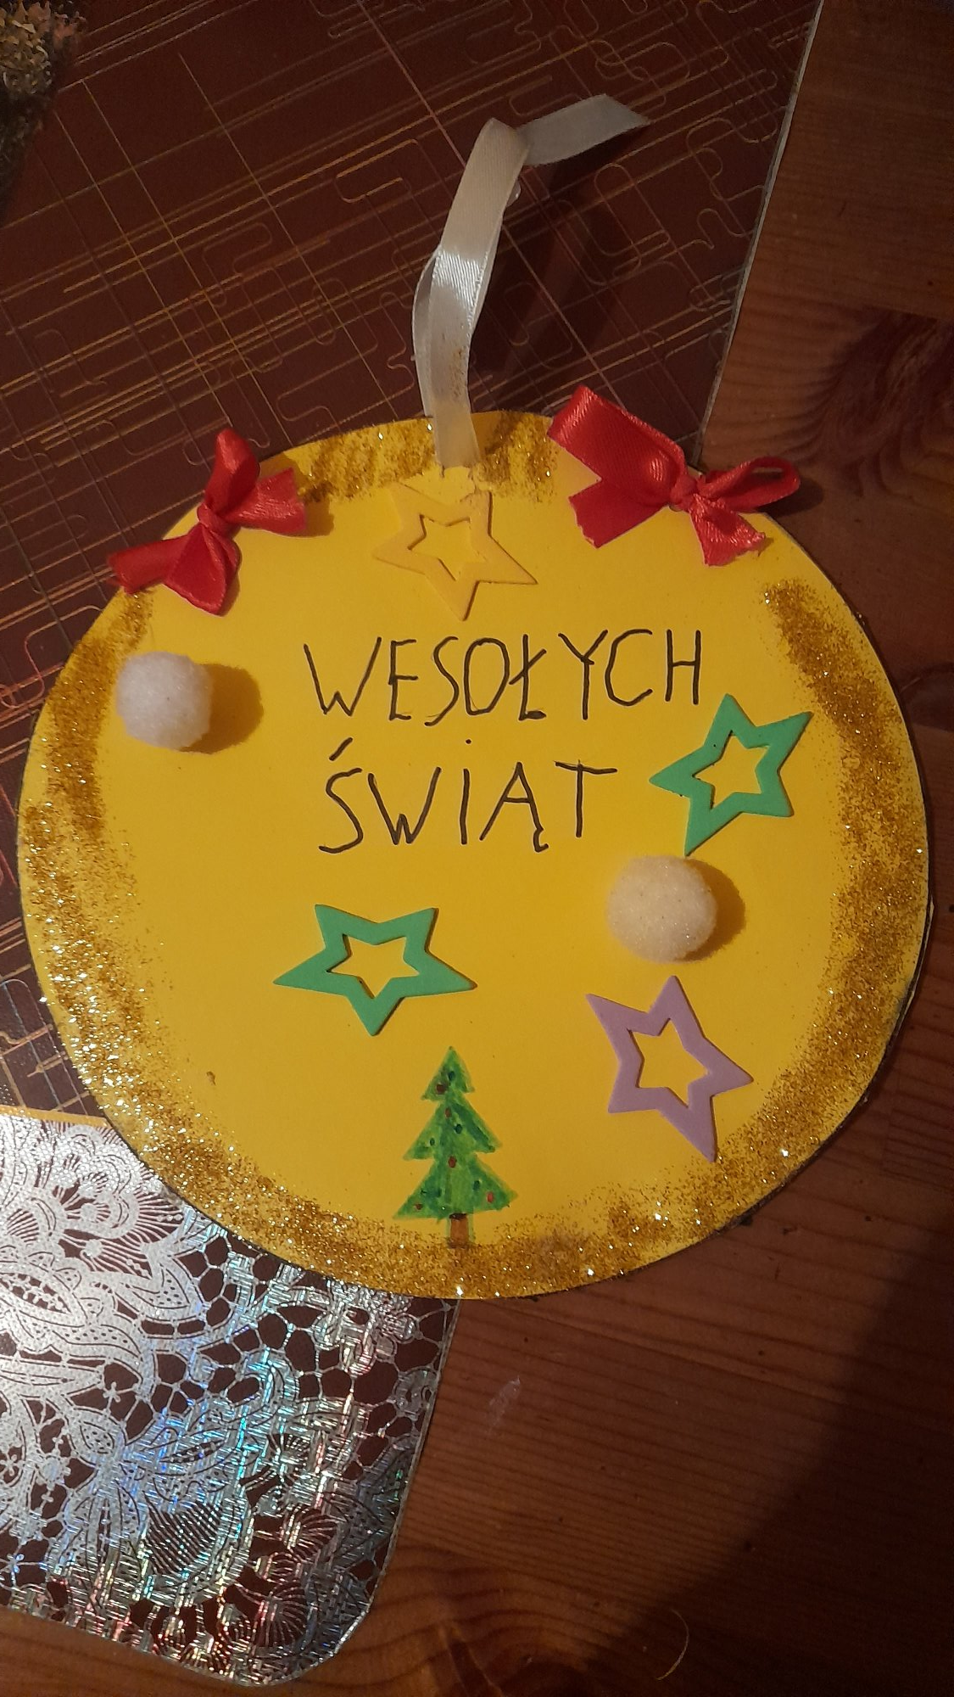
klasa 4b
Maciej Zalewski
Adrian Pawliczak
Wiktor Witczak

Slide 8
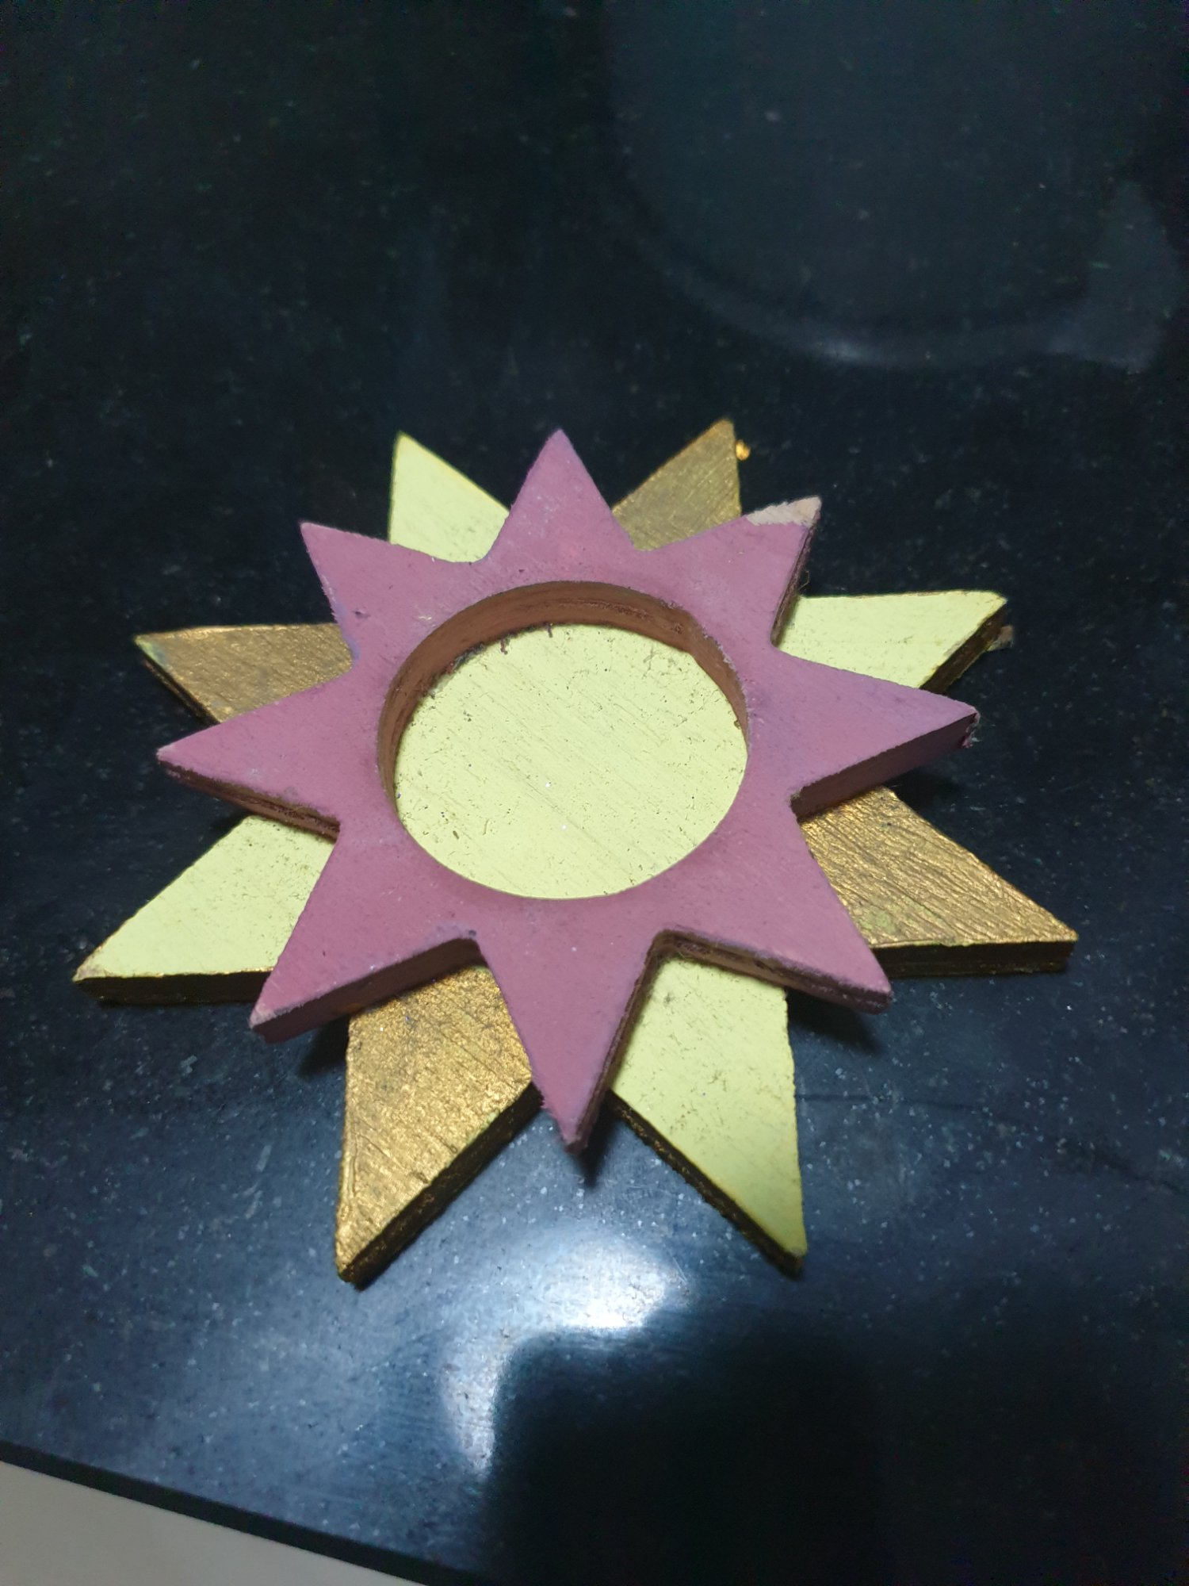
klasa 5a
Patrycja Kobza
Wiktor Przysiecki

Slide 9
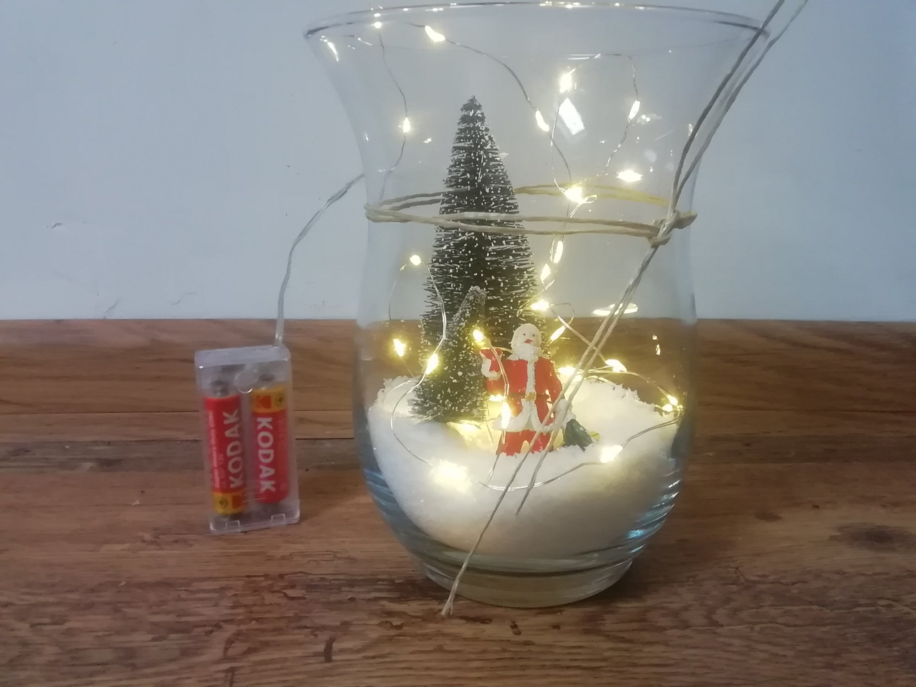
klasa 6a
Wojciech Wolf
Wiktor Matusiak

Slide 10
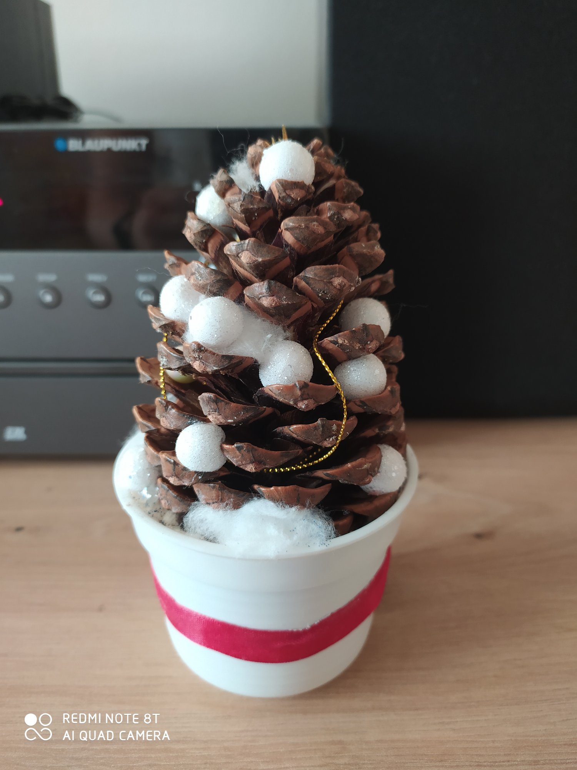
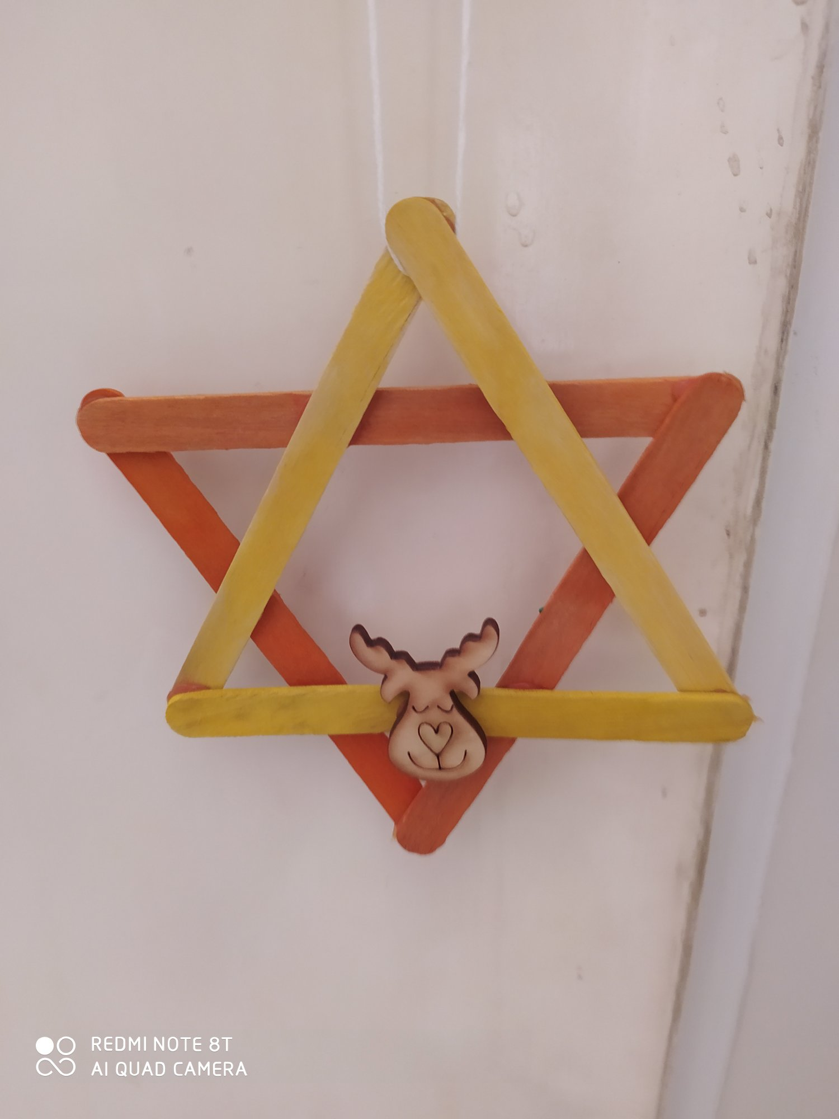
Michał Ratajczyk
Maja Wojtczak

Slide 11
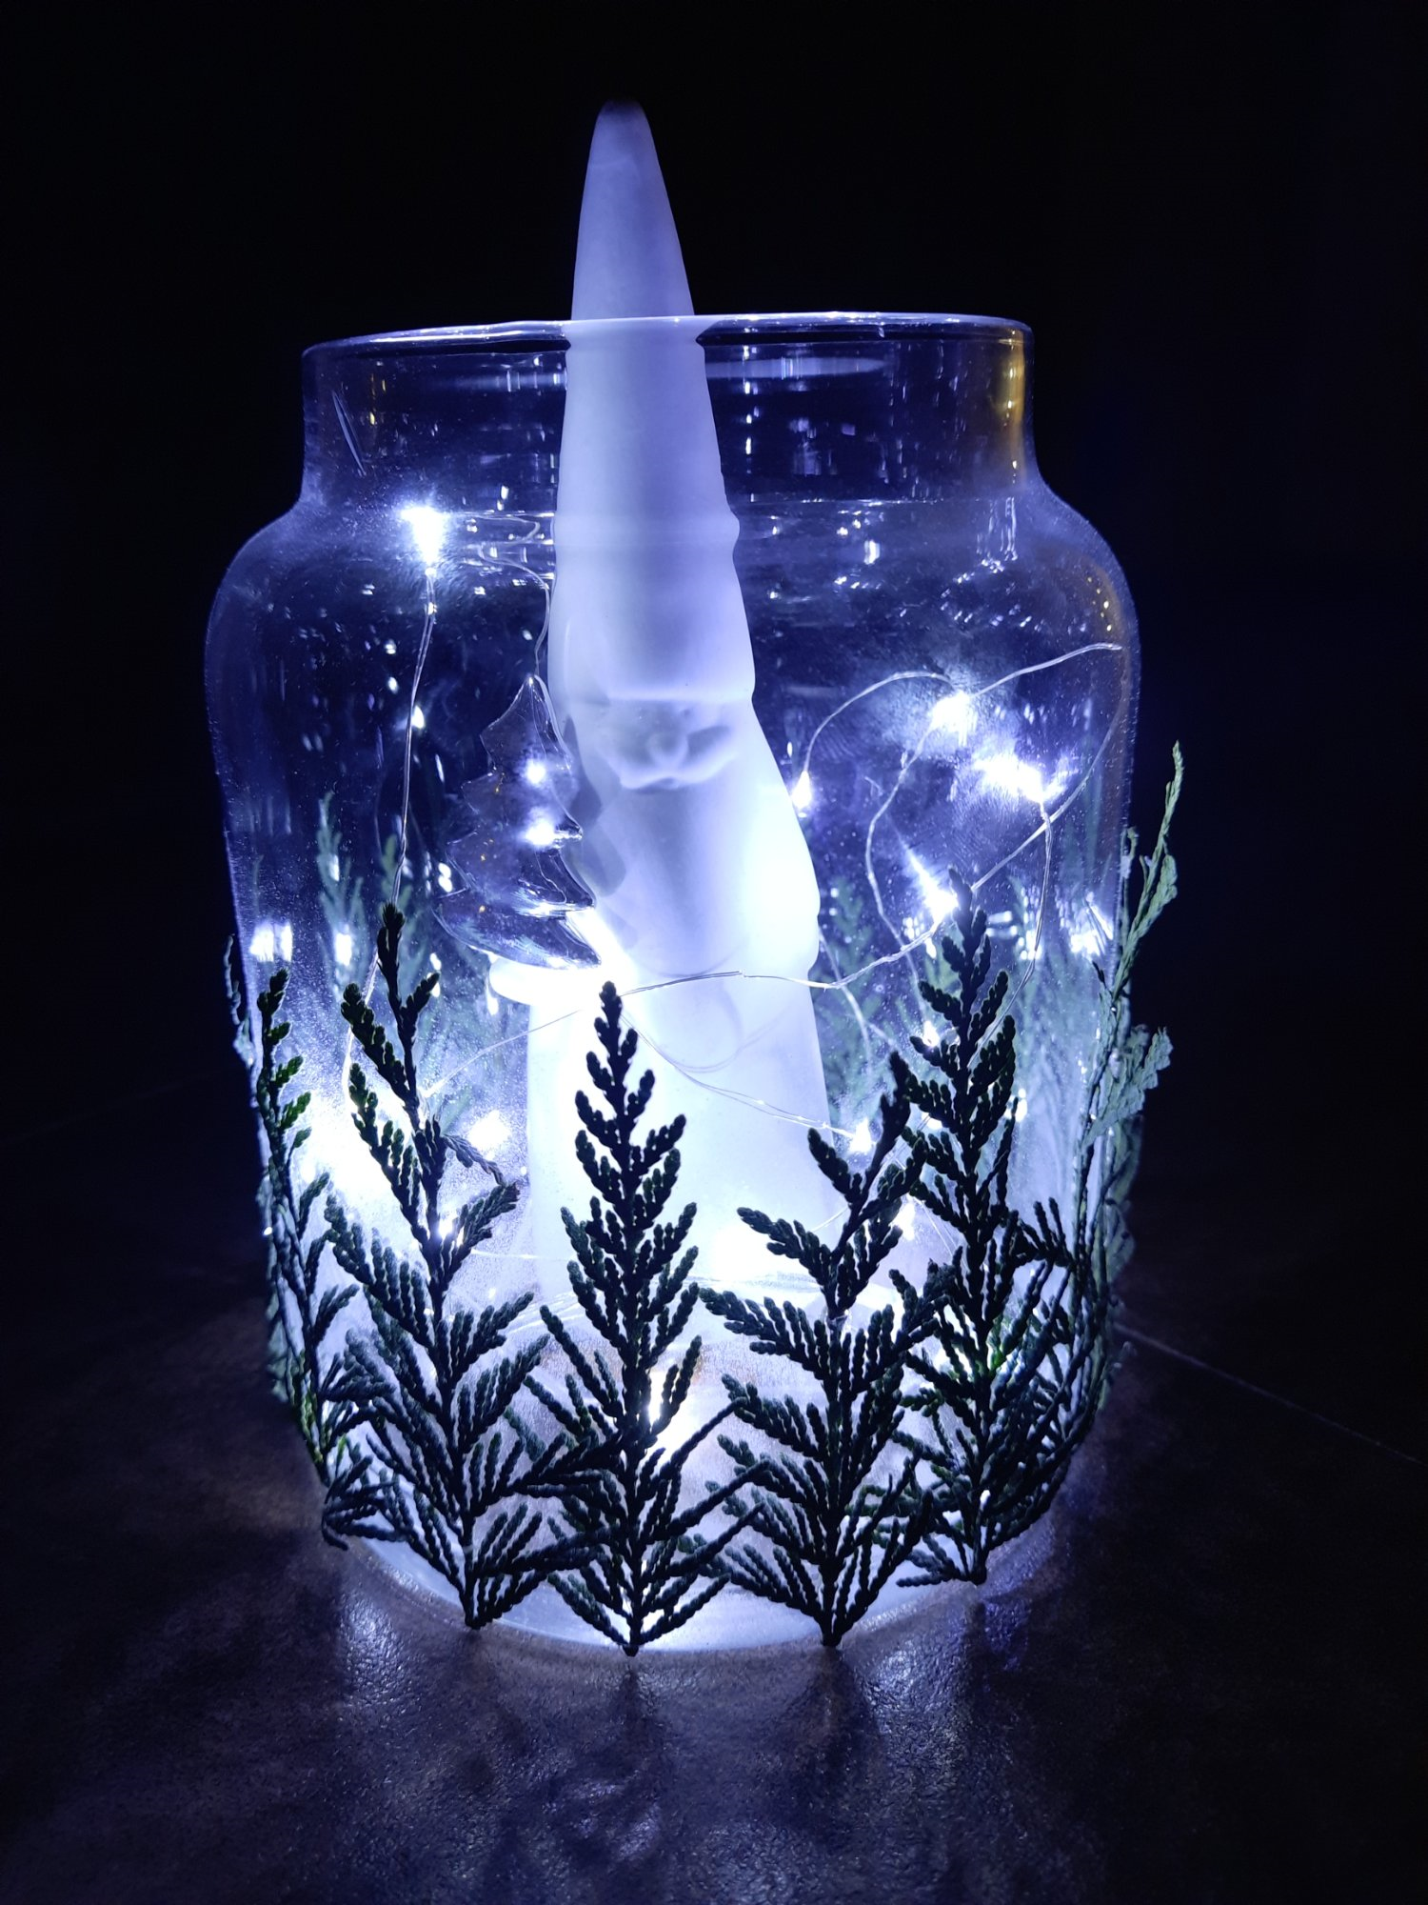
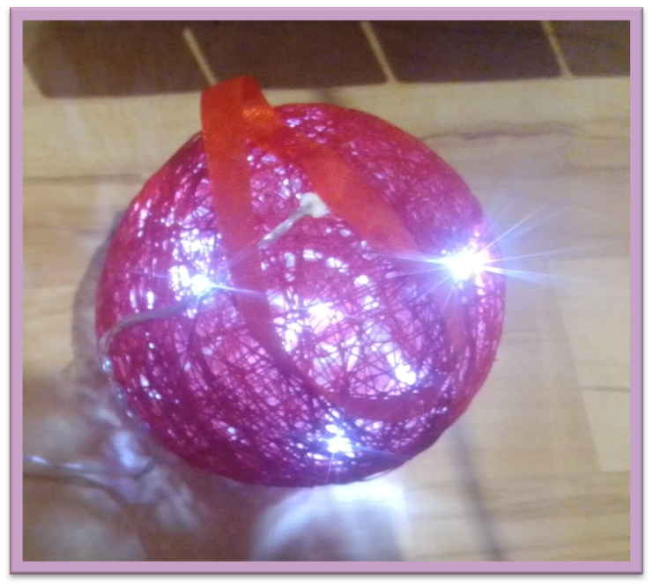
Natalia Bauch
Martyna Petynia
Kamil Maślak

Slide 12
klasa 6b
Maja Plewa

Slide 13
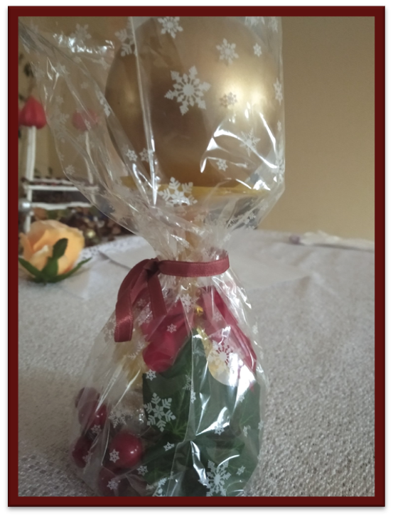
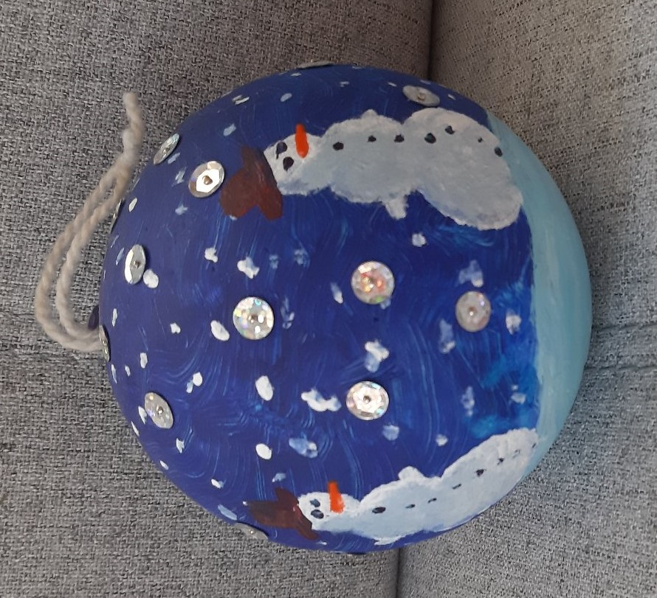
Alicja Nawrocka
Anna Pilarczyk

Slide 14
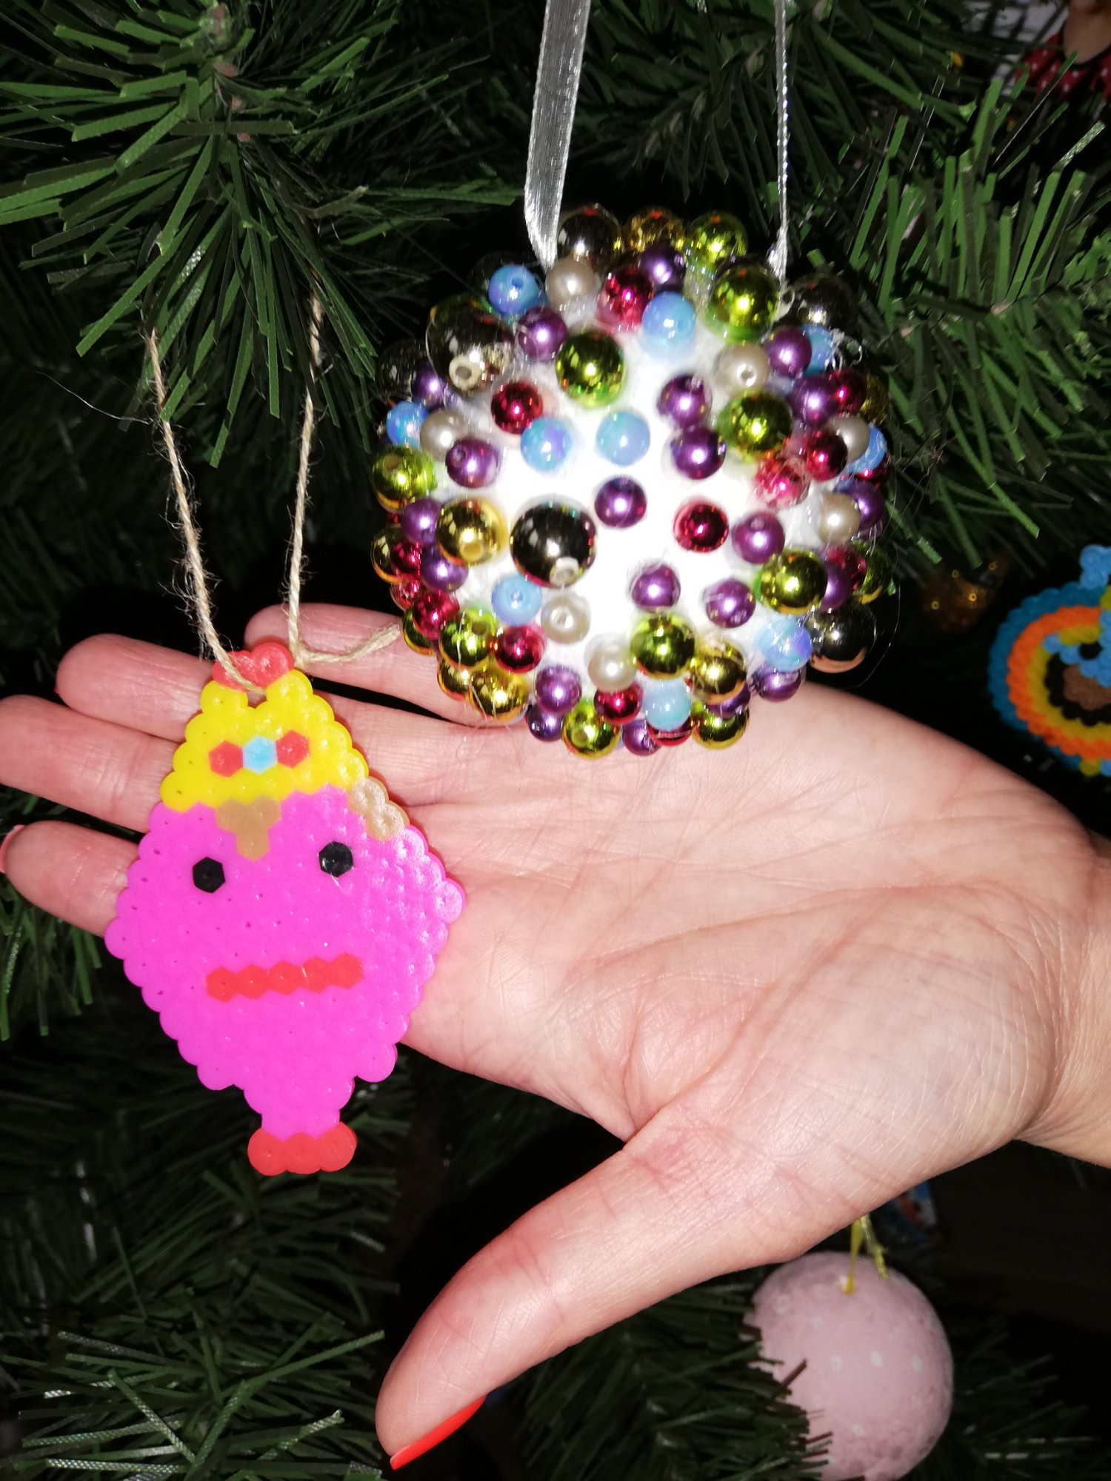
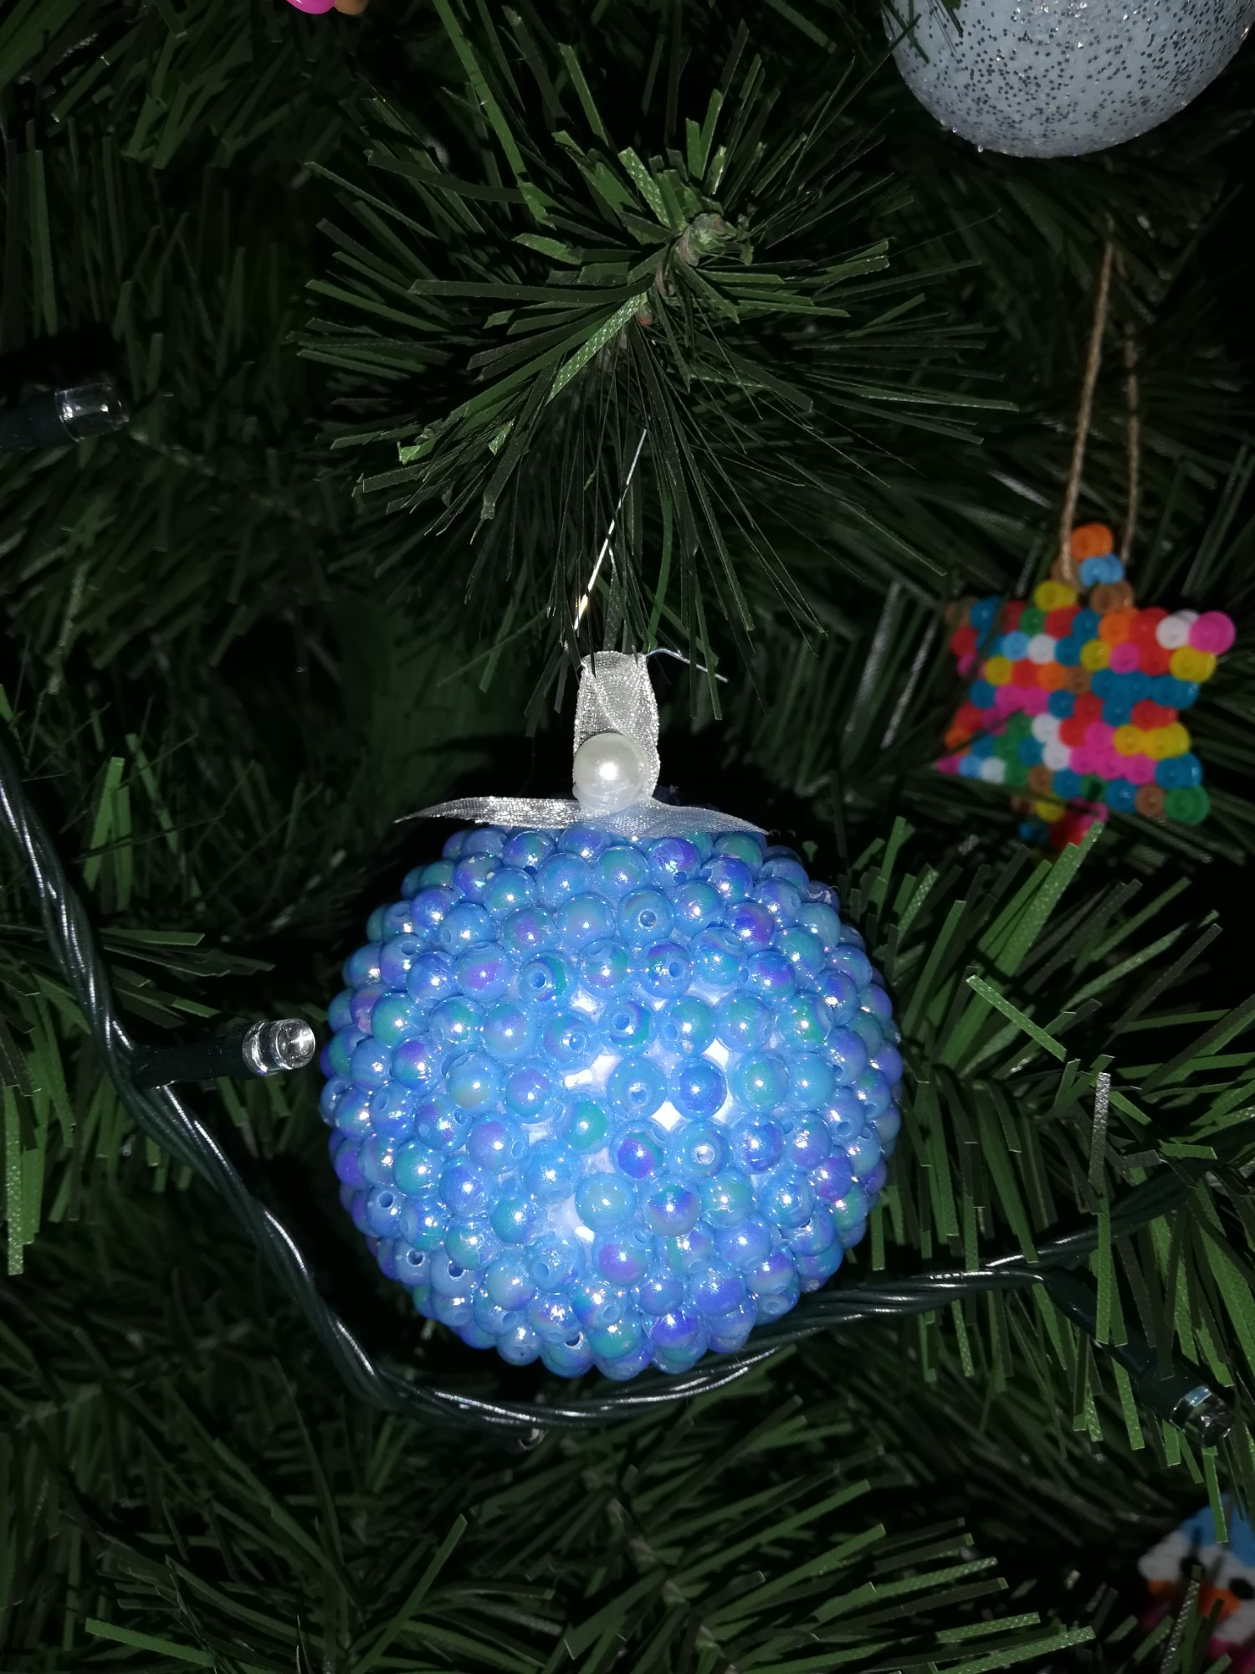
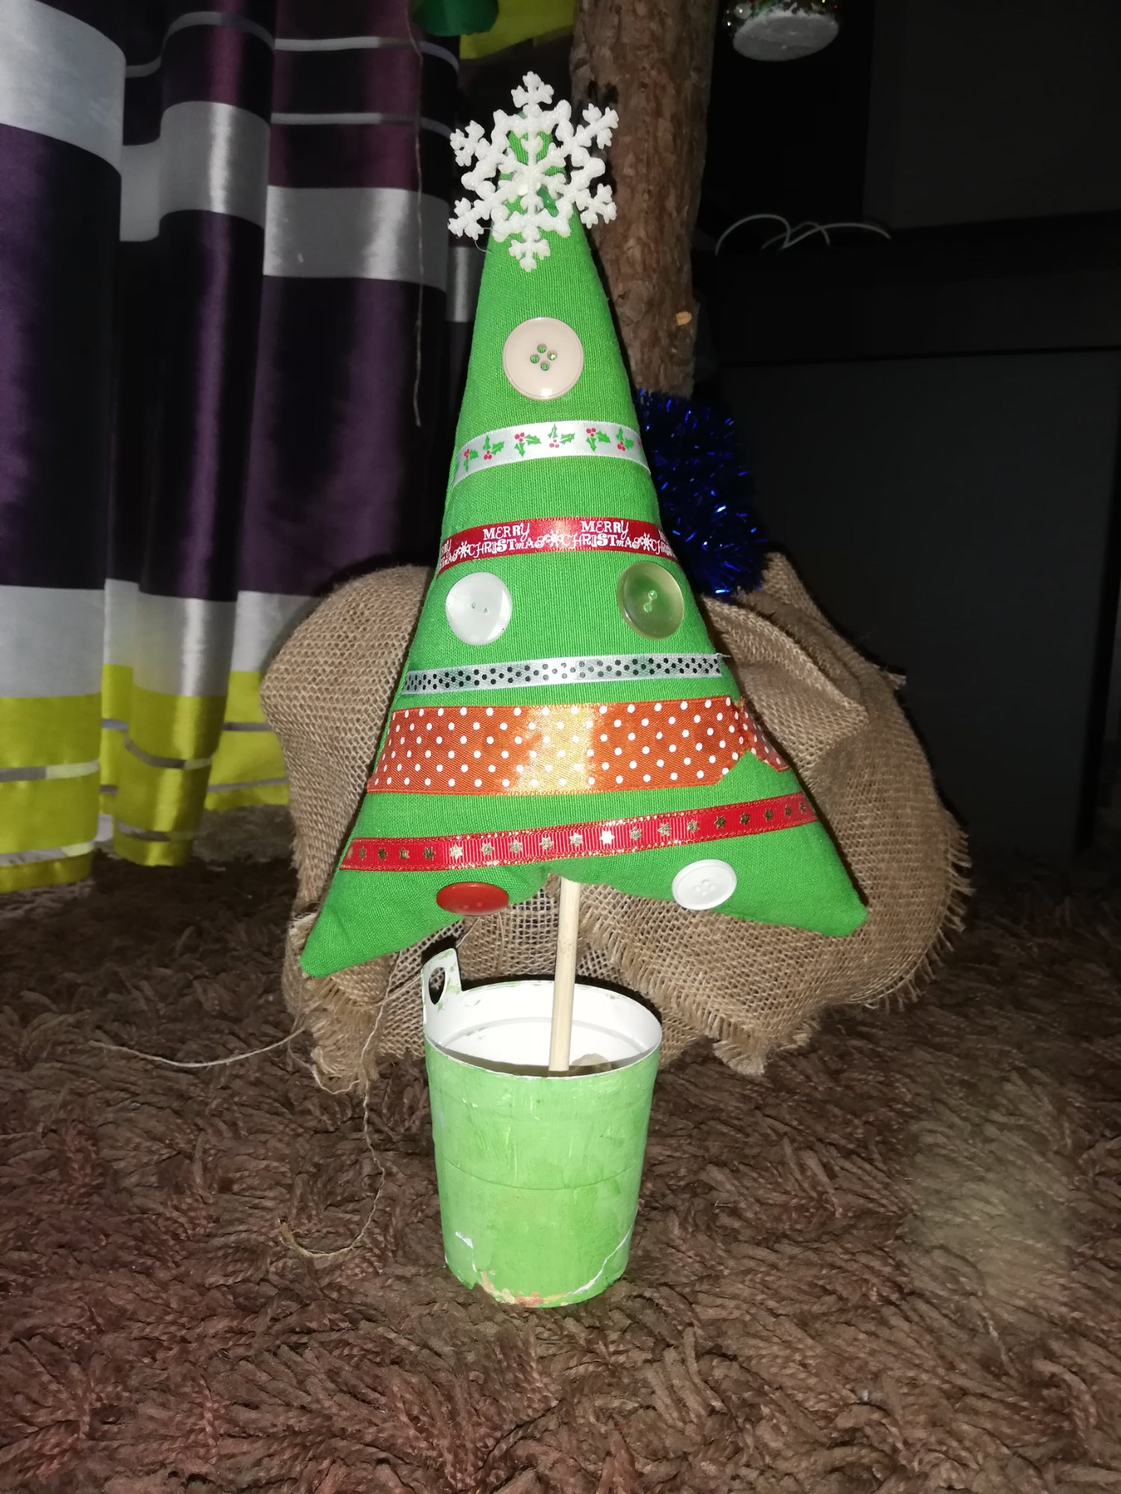
Jakub Klimkiewicz

Slide 15
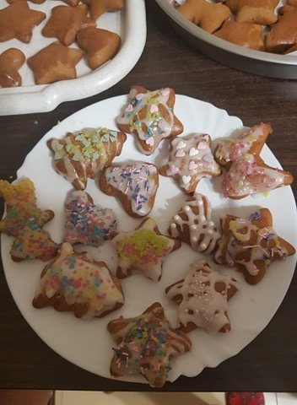
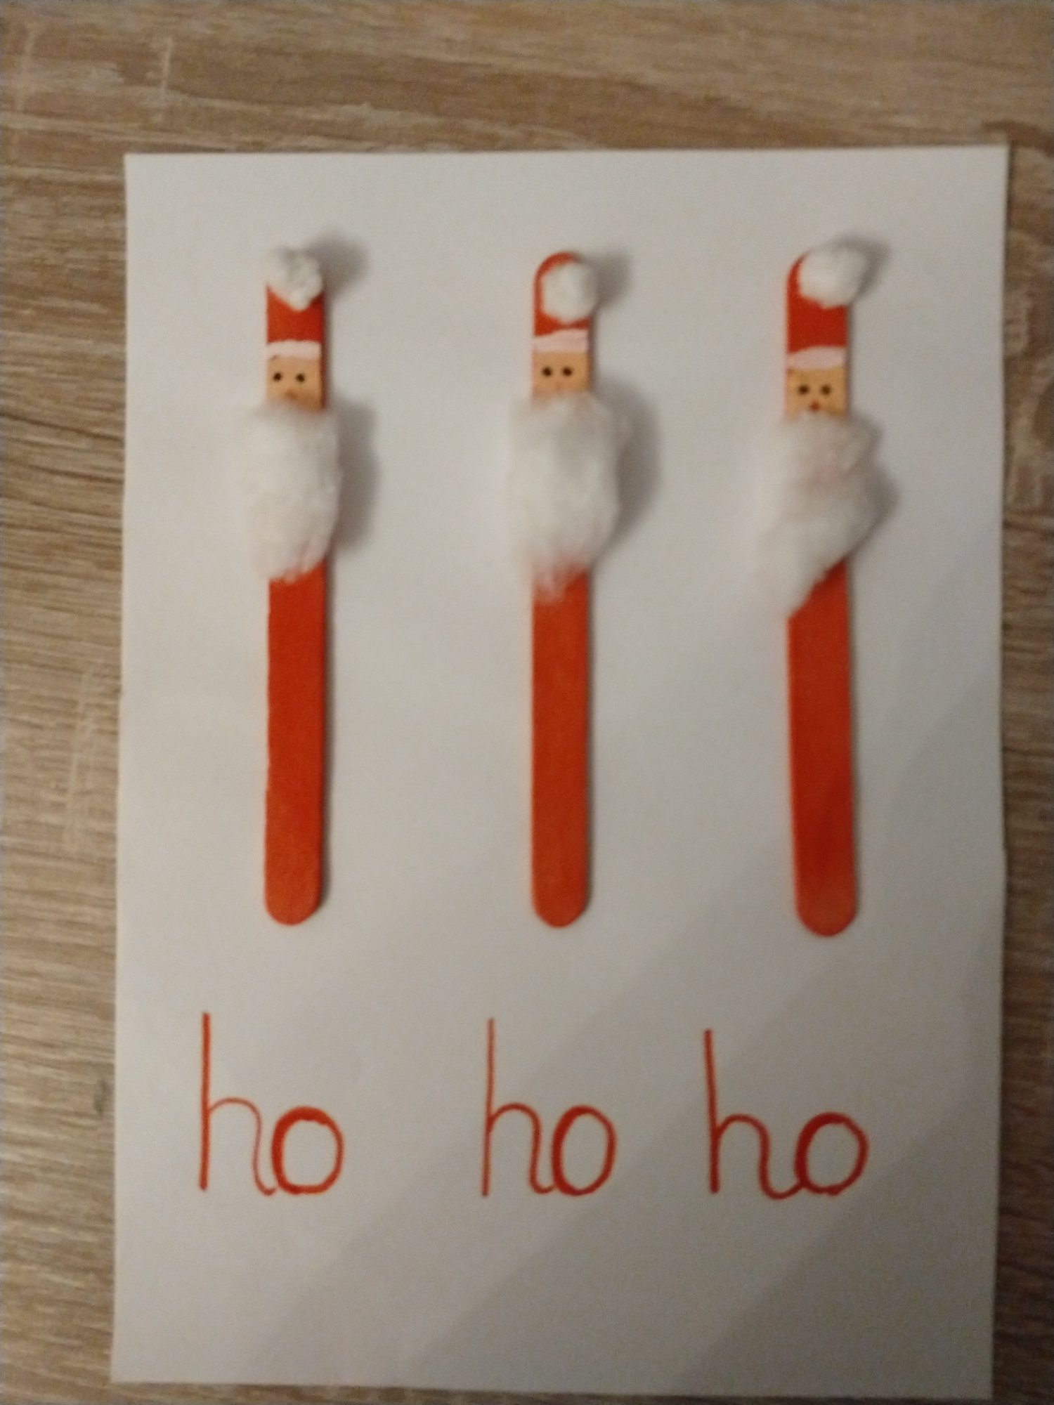
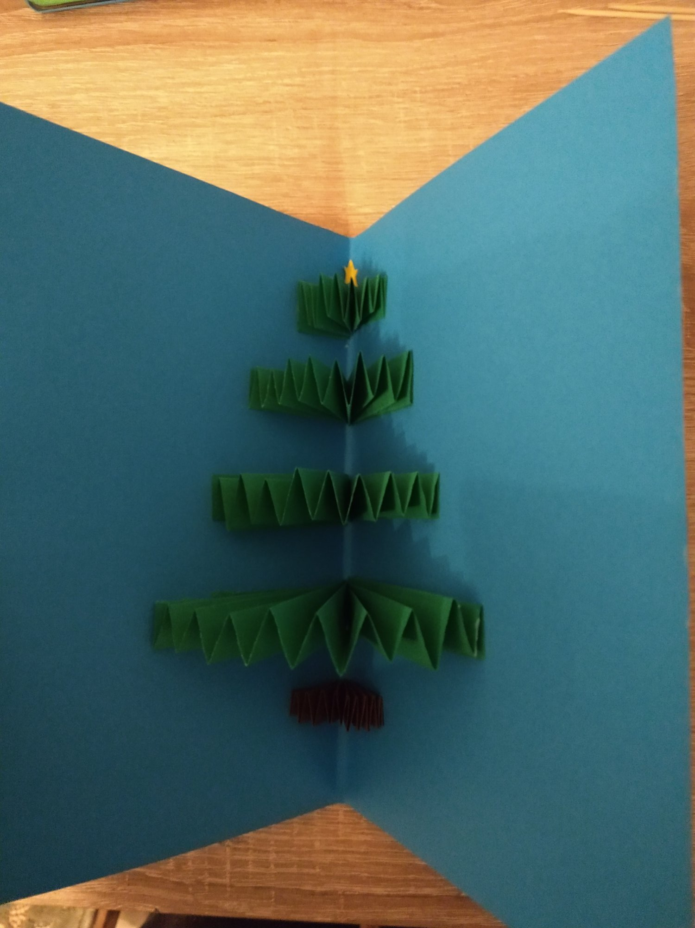
Bartosz Szyszkiewicz
Gabriela Sobczak

Slide 16
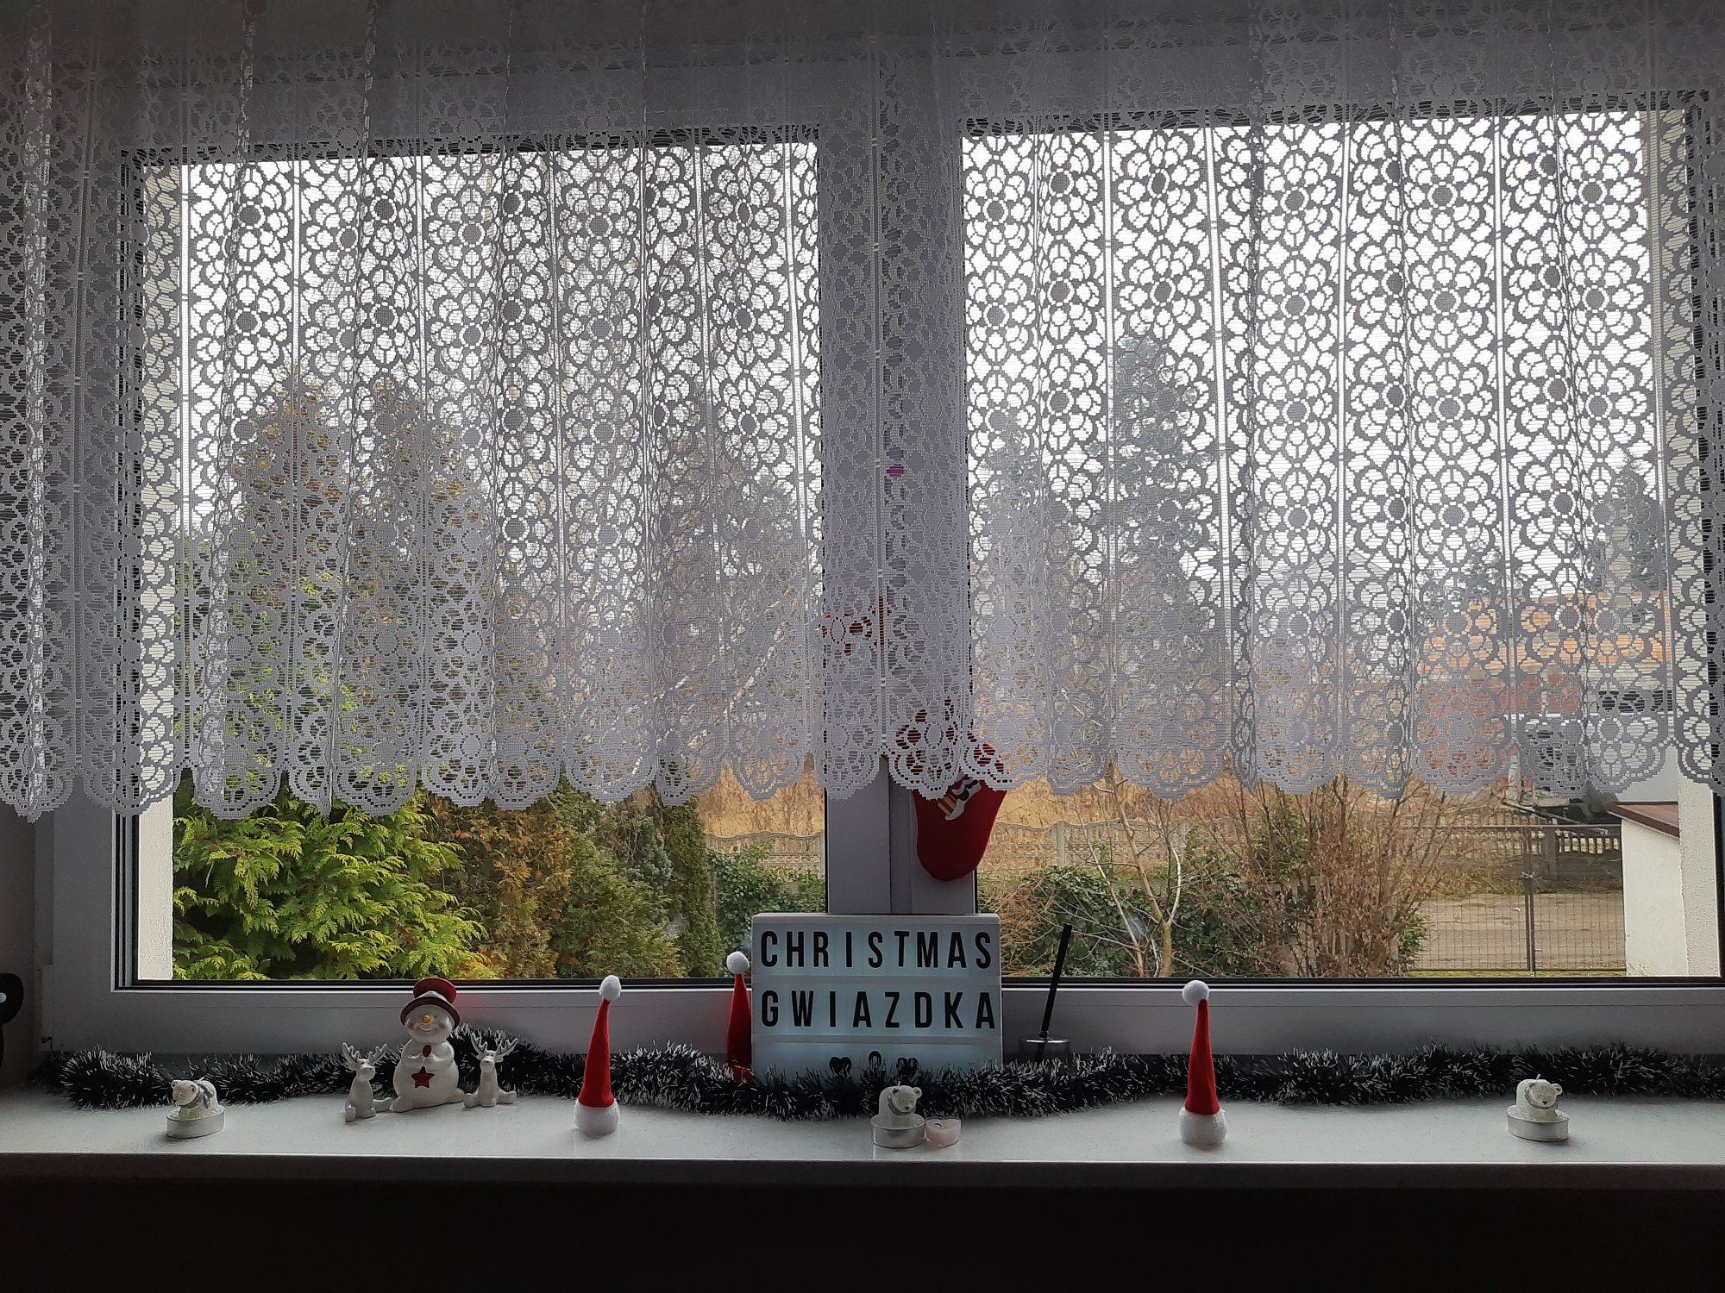
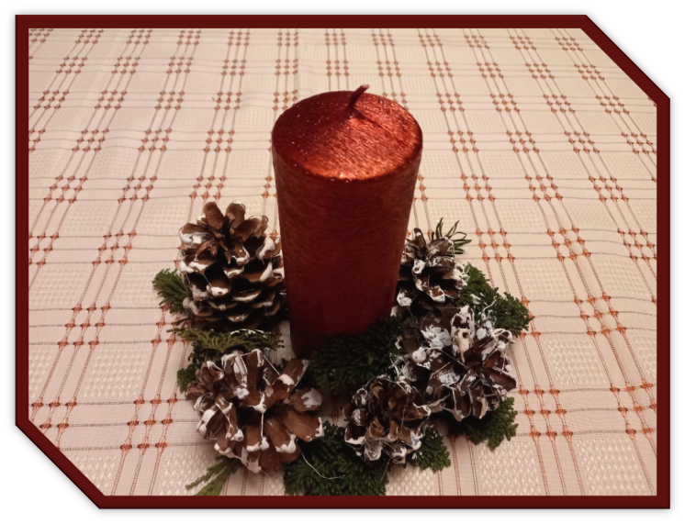
klasa 7a
Nikola Ochocka
Wojciech Żuberek

Slide 17
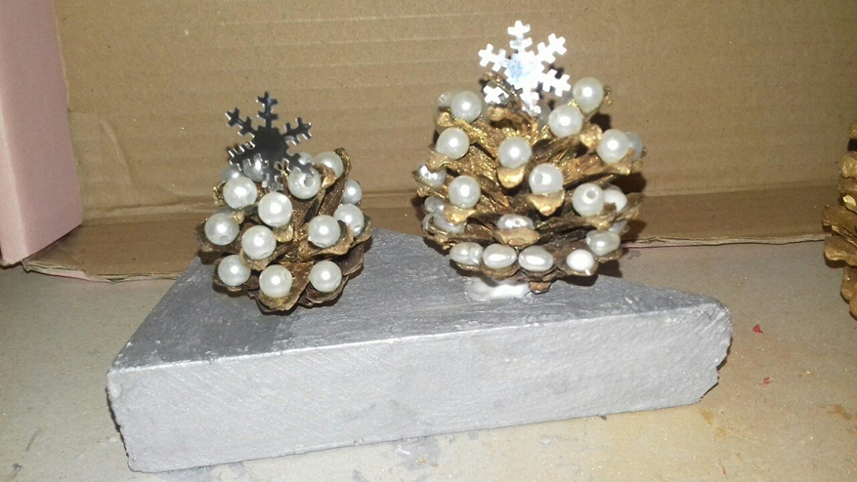
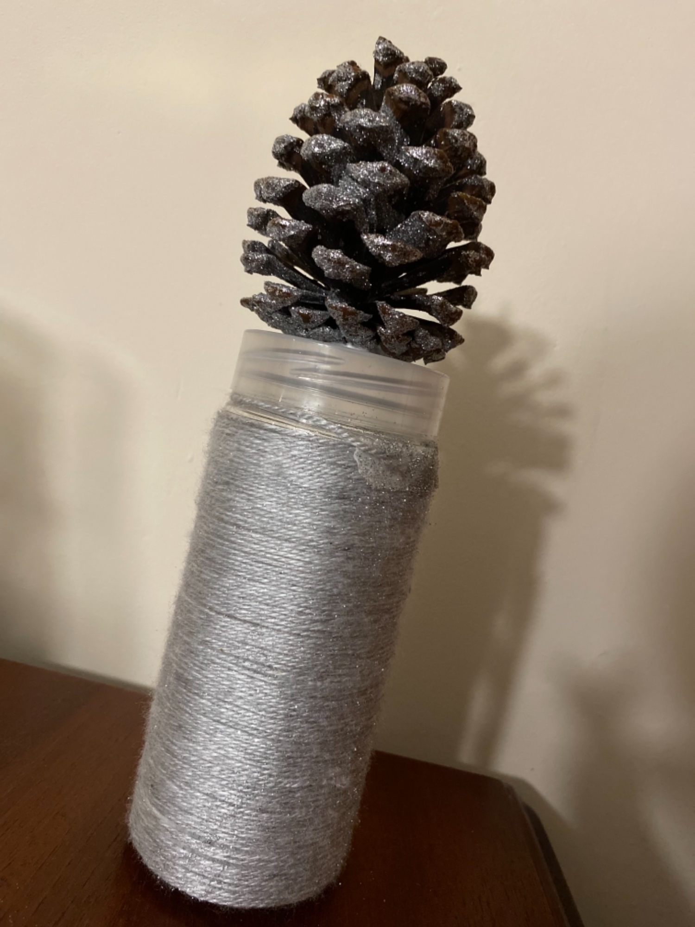
klasa 7b
Wiktoria Porada
Mateusz Leśny

Slide 18
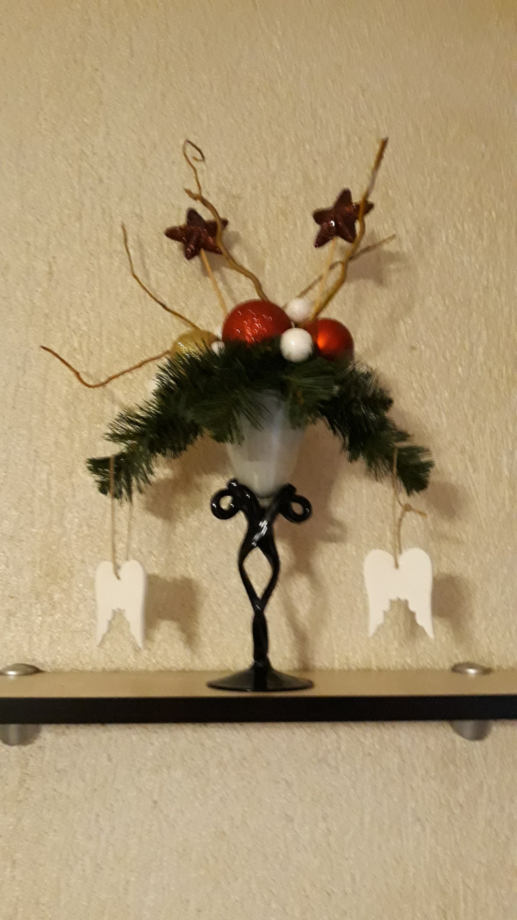
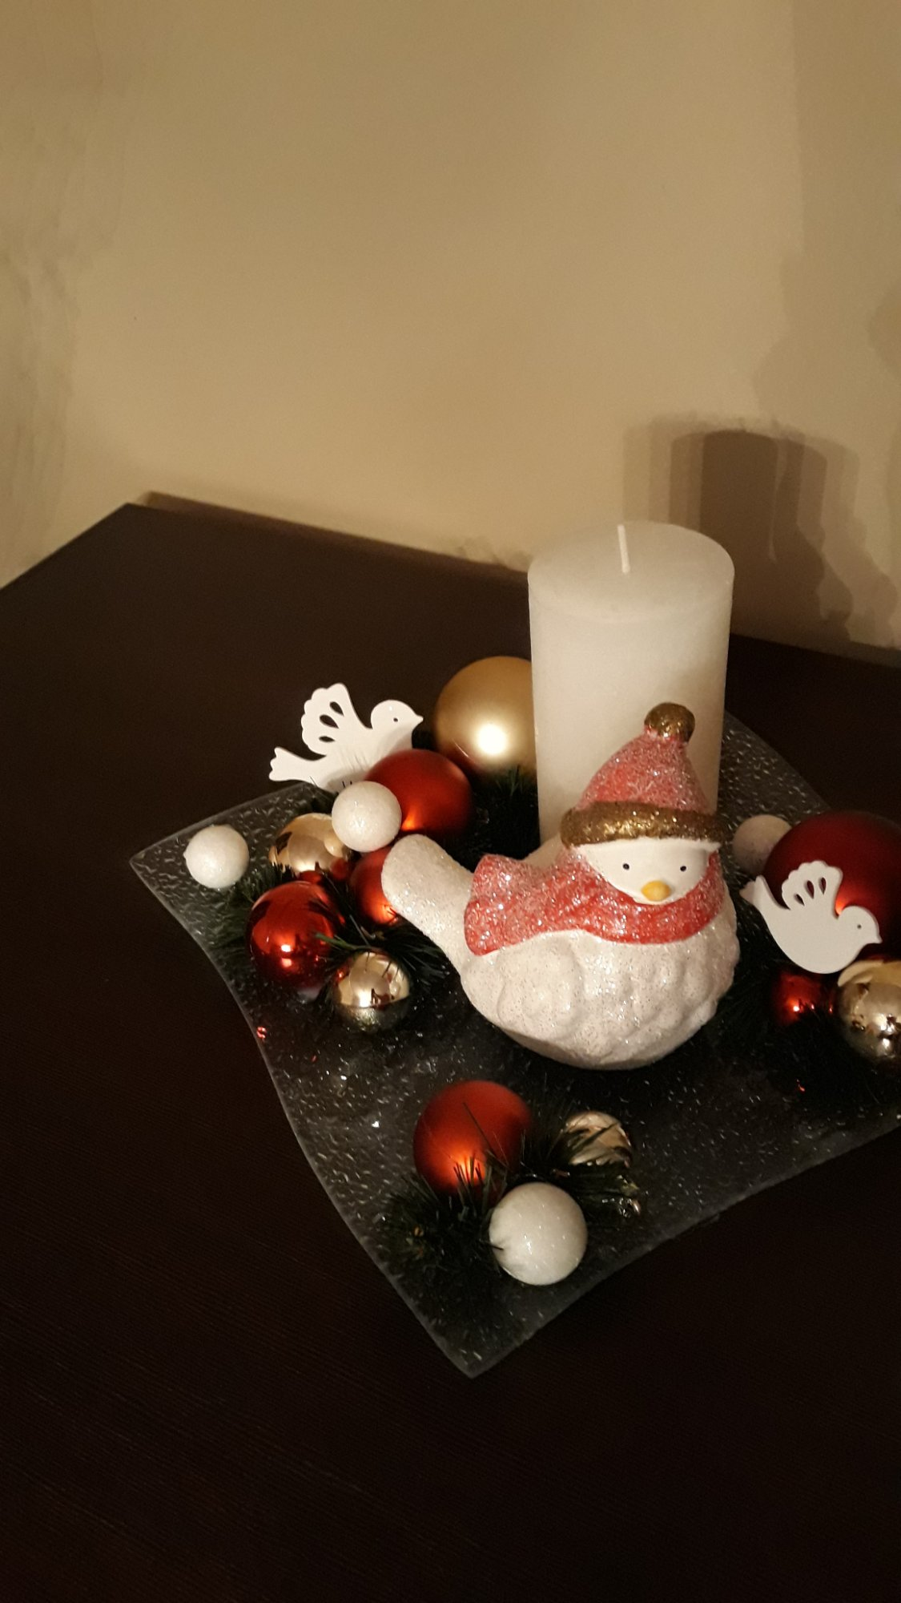
Wiktoria Jóźwiak

